Slide 1

Проблемы развития познавательной сферы дошкольников в современной педагогической психологии
Калинкина В.А
МБДОУ детский сад №10 «Щелкунчик»
г. Саяногорск пгт. Черемушки

Slide 2

Познавательная сфера дошкольников имеет свои особенности и проблемы развития. Чтобы достигнуть высокого уровня ее сформированности, необходимо учитывать индивидуальные особенности детей и знать основные закономерности психических процессов.

Slide 3
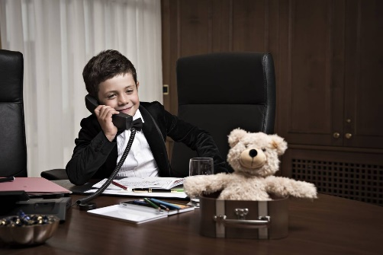
В.В. Тараканова в своем исследовании рассмотрела
гендерные особенности развития познавательных процессов дошкольников. Внимание более продуктивно у девочек, а переключаемость выше у мальчиков. У девочек лучше концентрация внимания, а у мальчиков больше объем.

Slide 4
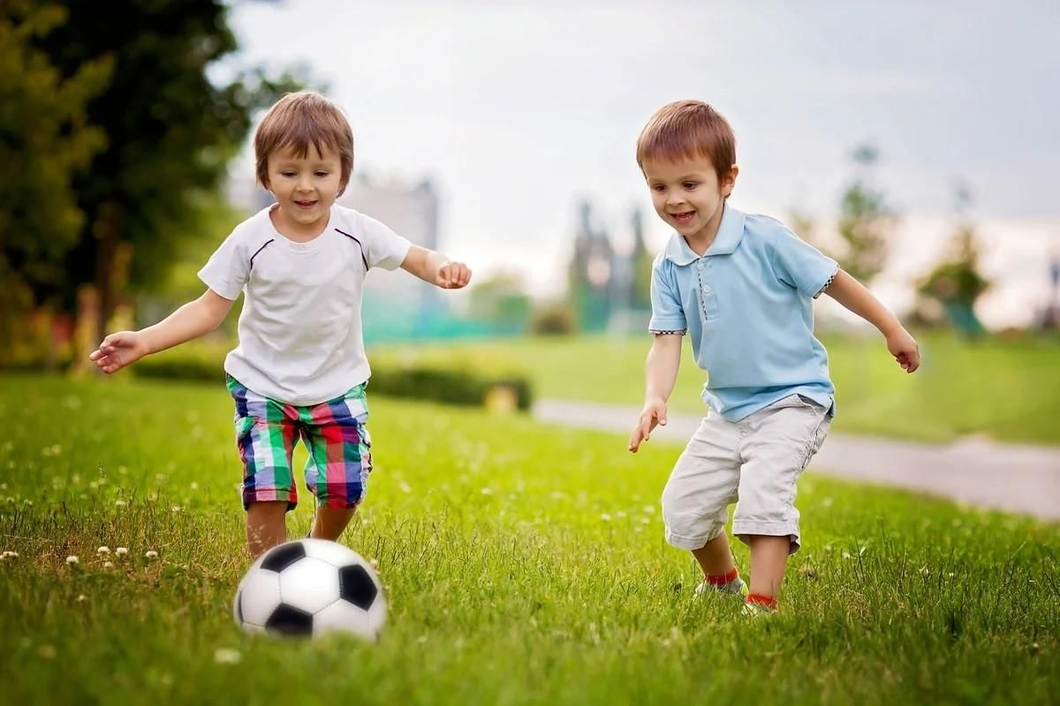
С.М. Жамалиева и Д.Ф. Акбердиева провели исследование о роли сюжетно-ролевой игры в развитии познавательных процессов дошкольника.
Игра как метод активного обучения воспитывает и развивает познавательную активность дошкольника, что помогает ребенку в будущем стать интеллектуально и духовно развитым человеком.

Slide 5
По результатам исследования Л.Б. Соловей, воображение дошкольников находится на невысоком уровне и незначительно варьируется с возрастом. Этот факт подтверждает отсутствие различий между оценками детей разных возрастов в невербальном и вербальном тестах.
Факторы влияющие на развитие воображения детей:
Уровень развития воображения педагога
Образовательная программа
Игра, чтение, умелое обращение со СМИ

Slide 6

По мнению Г.Ф.Голубевой, исследовательские способности формируются в русле когнитивного развития личности.

Slide 7

В ходе исследования, проведенного Н.В.Захарютой, было выявлено, воображение и произвольная культурная память развивается у дошкольников стихийно, вследствие чего степень формирования этих психических функций не отвечает запросам актуального развивающего обучения. Автор выделяет ряд причин:
педагоги и другие взрослые ошибочно полагают, что дети способны запоминать все непроизвольно и прочно.
задачи развития творческого воображения дошкольников, содержащиеся в современных программах воспитания и обучения, затрагивают не все виды деятельности дошкольников и не включают в себя задачи формирования смысловой памяти;
в главах, посвященных воображению и памяти, а также их развитию у детей в учебных пособиях для студентов отсутствуют актуальные исследования.

Slide 8

Современные исследователи полагают (Н.Н. Поддьяков, Н.Г. Алексеев, А.В. Леонтович, Н. В. Матяш, А.В. Обухов, Е. М. Фещенко, Л.Ф. Фомина и др.), что перспективным методом формирования когнитивной сферы дошкольника является проектная деятельность, которая наряду с игровой деятельностью является одним из главных и естественных проявлений детской психики.

Slide 9


Slide 10
Список литературы
1. Веракса А.Н. Развитие памяти дошкольников//Современное дошкольное образование. Теория и практика. – 2009.-№3. – С. 46 – 54.
2. Веракса А.Н. Воображение дошкольника//Современное дошкольное образование. Теория и практика. - № 2, 2009. – С. – 58 – 64.
3. Голубева Г.Ф. Проектная деятельность как средство формирования исследовательских способностей и когнитивного развития дошкольников // Вестник Калужского университета.- 2016.- № 2 (31). -С. 29-36.
4. Жамалиева С. М., Акбердиева Д. Ф. Роль сюжетно-ролевой игры в развитии познавательных процессов дошкольника//Сборники конференций НИЦ Социосфера. – 2012.- № 2. - С. 87 – 89.
5. Захарюта Н.В. К проблеме развития творческого потенциала личности в раннем онтогенезе//Вестник Адыгейского государственного университета. Серия 3: Педагогика и психология.- 2009. - № 2. – С. 192 - 200 с.
6. Макарченко Т.А., Фещенко Е.М. Проблема диагностики личностных особенностей выпускников ДСУ // Вестник Брянского государственного университета. - 2015. - № 1. - С. 87-89.
7. Спасенников В.В., Торбин С.И., Федотов С.Н., Смирнов Ю.И. Устройство для оценки психологической совместимости испытуемых // патент на изобретение RUS 1809455 07.09.1990
8. Тараканова В. В. Гендерные особенности развития познавательных процессов в дошкольном возрасте//Эксперимент и инновации в школе. - № 6, 2013. - С.41- 43.

